Slide 1
ksgame project#3
2018875059 정성재

Slide 2
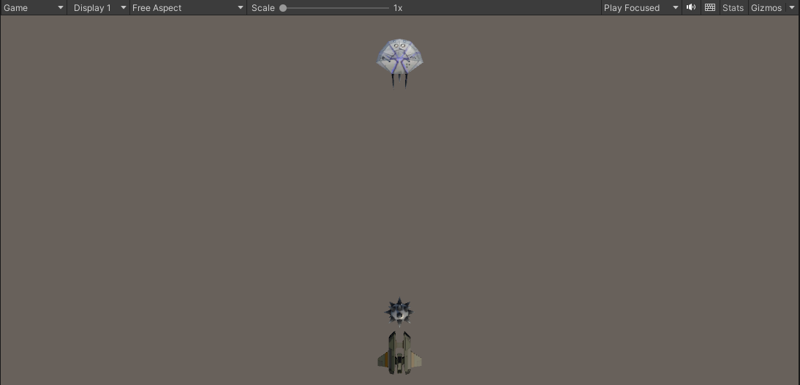
선택한 게임
비행기 게임

Slide 3
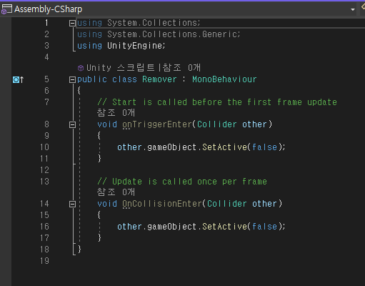
원본 기능 소개-적 제거 기능
적을 제거 해주는 기능

Slide 4
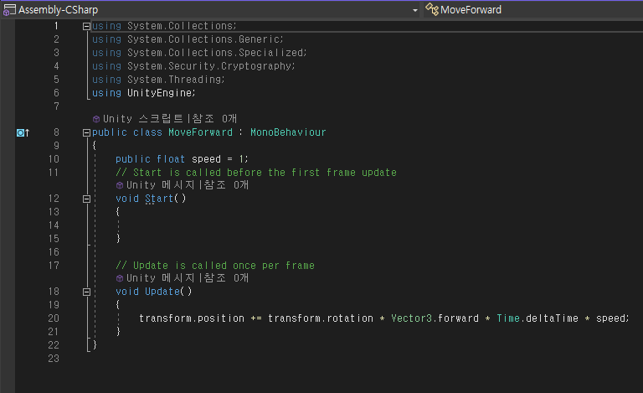
원본 기능 소개-총알 발사 기능
총알의 위치벡터를 움직이며 수치 조절을 하여 속도 변경 가능

Slide 5
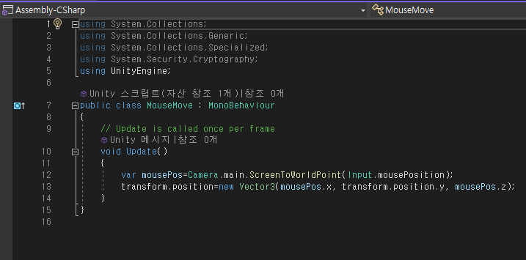
원본 기능 소개-마우스 이동
마우스 포인터의 위치 벡터에 따라 비행기 이동 구현

Slide 6
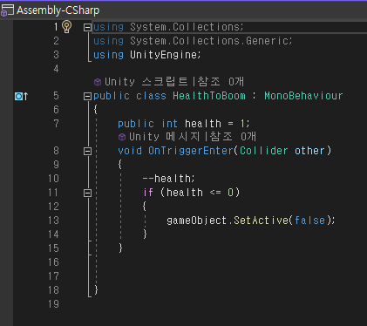
원본 기능 소개- 체력
체력이 0이 되면 삭제 이벤트발생 하도록 구현

Slide 7
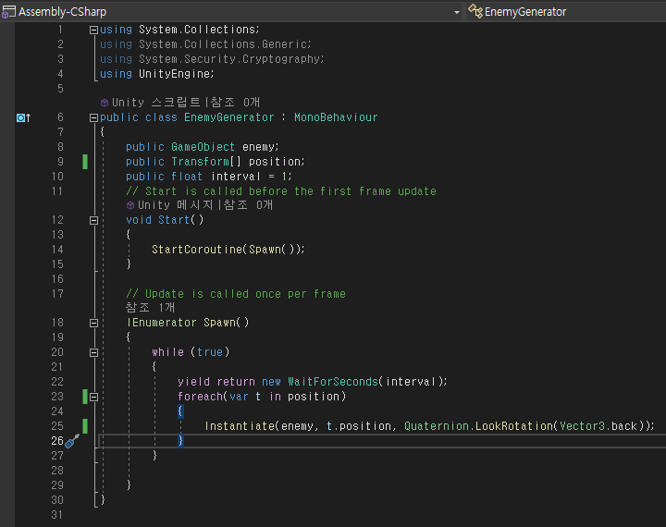
원본 기능 소개-적 생성
적을 생성하는 코드로 오브젝트 갯수 조절로 적 생성수 조절 가능

Slide 8
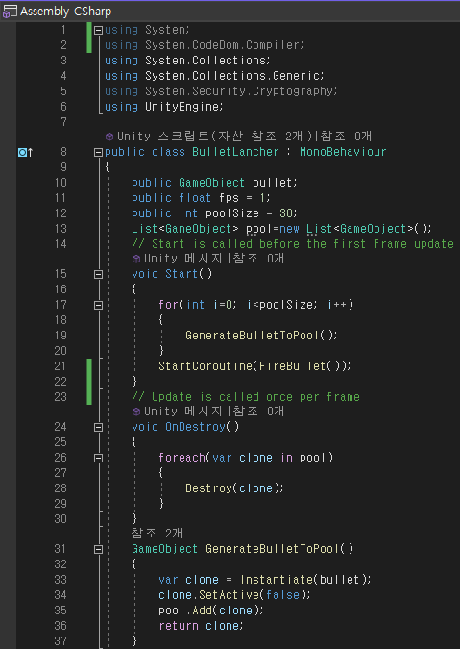
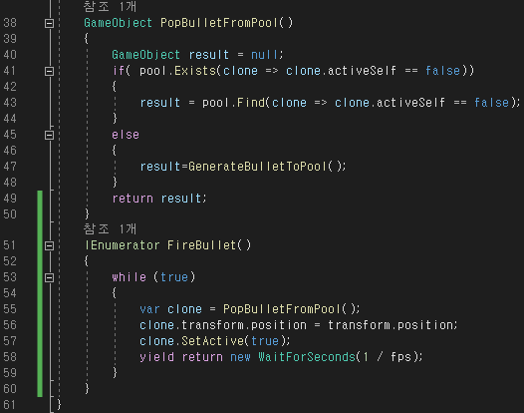
원본 기능 소개-총알 생성
총알을 생성하는 스크립트로 이 역시 생성속도와 생성수를 조절할수 있도록 설계

Slide 9
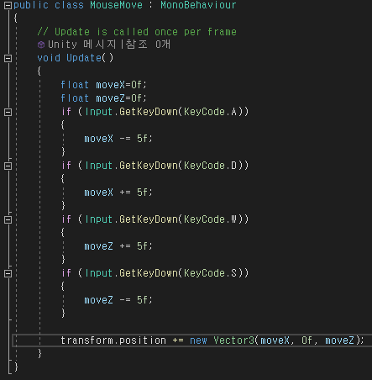
기능 변경-키보드 조작
W, A, S, D 각각의 키다운 상태에 따라 x 또는 z 좌표 증감하도록 설계

Slide 10
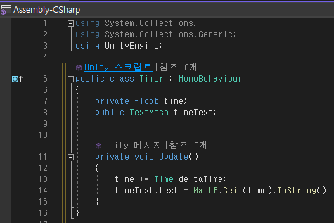
기능 추가-진행 시간
게임이 진행된 경과시간을 표시

Slide 11
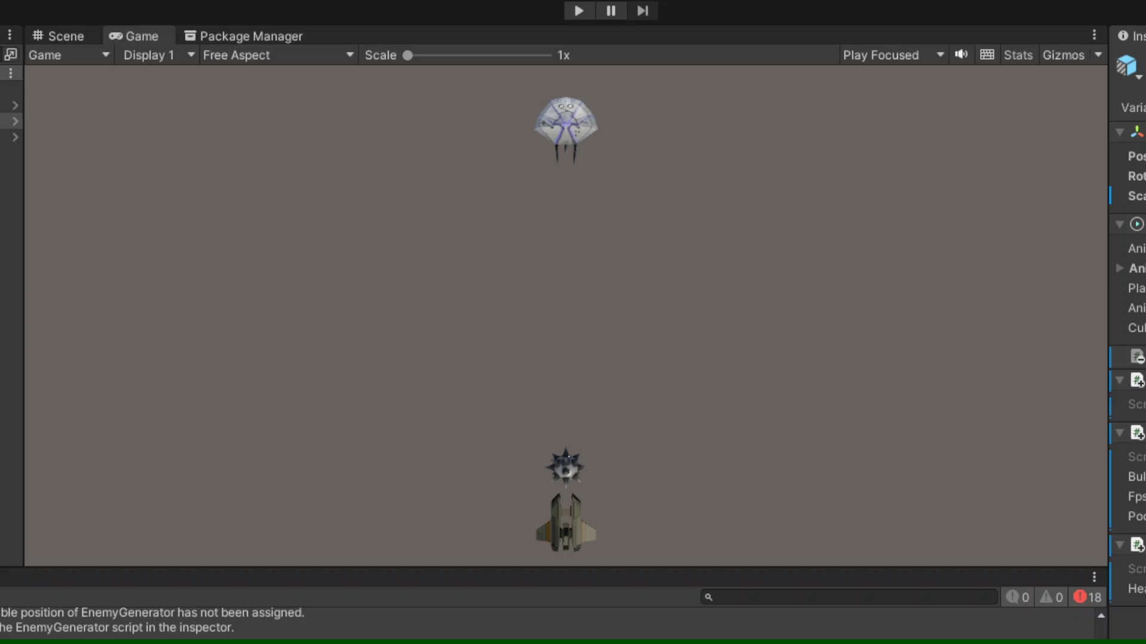
최종 시연

Slide 12
참고 또는 출처와 Git
https://blog.naver.com/PostView.naver?isHttpsRedirect=true&blogId=2983934&logNo=220987664525
https://assetstore.unity.com/packages/3d/vehicles/space/space-shuttle-of-the-future-111392
https://assetstore.unity.com/packages/3d/vehicles/space/space-fighter-104
https://assetstore.unity.com/packages/3d/vehicles/space/rebel-probe-525
https://assetstore.unity.com/packages/3d/props/ball-pack-446
https://www.youtube.com/watch?v=KveEvEj8LFg
https://www.youtube.com/watch?v=EC20oVcg_90
https://github.com/immotals/ksgame/tree/main/Unity

